Slide 1


第十六届国际铝原料峰会
2026年5月28-29日｜海南 海口
印度氧化铝&电解铝供应现状和展望
阿肖克·南迪（Dr. Ashok Nandi）
国际铝土矿、氧化铝和原铝协会主席（President IBAAS）

Slide 2
印度能否成为第二大氧化铝生产国？
目前印度的氧化铝产能约为1,130万吨/年，预计到2030年将通过现有工厂扩建和新建项目提升至1,500万吨/年。
已宣布的3个新建氧化铝项目预计将在未来10年内使印度氧化铝产量达到2,300万吨/年，印度或将跃居全球第二大氧化铝生产国，仅次于中国。
尽管拥有相当丰富的铝土矿资源，但主要问题在于这些资源地处部落聚居区、生态敏感地带，且环境许可的审批环节存在拖延。

Slide 3
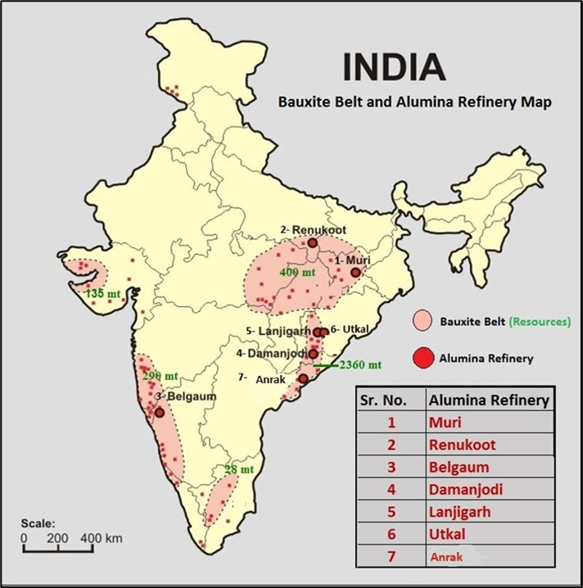
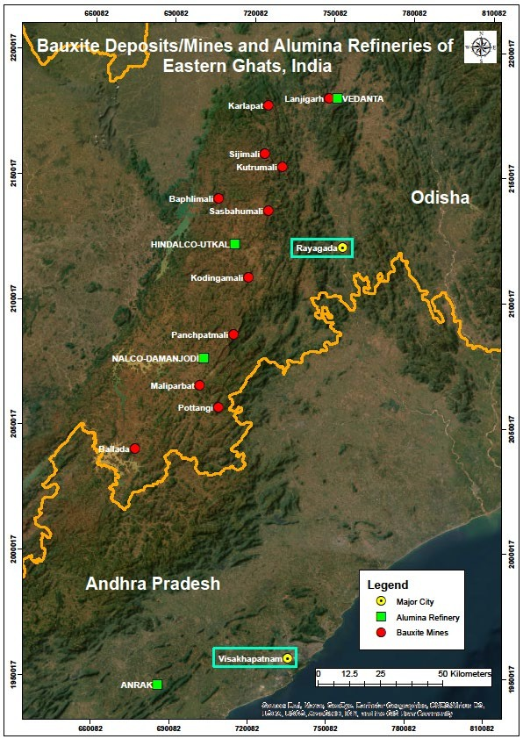
印度的铝土矿及氧化铝厂
印度东高止山脉铝土矿矿床/矿山与氧化铝精炼厂
印度铝土矿带与氧化铝精炼厂地图
铝土矿带（资源）
氧化铝精炼厂

Slide 4
印度现有氧化铝精炼厂
序号
氧化铝公司
地址
当前产能
扩建后产能
备注
（百万吨/年）
（百万吨/年）
印度国家铝业公司（NALCO）
奥里萨邦达曼约迪（Damanjodi, Odisha）
1
2.27
3.27 扩建（第五条生产线）
2
印度铝工业公司1（HINDALCO1）
北方邦雷努库特（Renukoot, UP）
0.55
0.7 去瓶颈改造
印度铝工业公司2（HINDALCO2）
贾坎德邦穆里（Muri, Jharkhand）
目前，50% 为化工级氧化铝， 50% 为冶炼级氧化铝
3
0.45
0.45
印度铝工业公司3
（HINDALCO3）
卡纳塔克邦贝尔高姆（Belagavi, Karnataka）
4
0.38
0.38 目前，100% 为化工级氧化铝
5 印度铝工业公司4
（HINDALCO4）
奥里萨邦乌特卡尔-多拉古达（Utkal Doraguda）
2021年完成扩建；
有进一步计划
2.6
3.00

Slide 5
印度现有氧化铝精炼厂（续）
序号
氧化铝公司
地址
当前产能
扩建后产能
备注
（百万吨/年）
（百万吨/年）
6 韦丹塔集团
（VEDANTA）
奥里萨邦兰吉加尔（Lanjigarh）
计划进一步扩建至约600万吨/年
3.50 5.00
安得拉邦维沙卡帕特南（Visakhapatnam, Andhra Pradesh）
拟议扩建；俄铝（RUSAL）已作为合资企业加入
7 先锋公司
（PIONEER）
1.5
2.00
古吉拉特邦CREDO和恰蒂斯加尔邦阿姆比卡普尔
（CREDO,
Gujarat and Ambikapur, Chattisgarh）
小型氢氧化铝/特种化学品氧化铝厂
8
小型工厂（2）
0.065 0.2
总产能
11.32
15

Slide 6
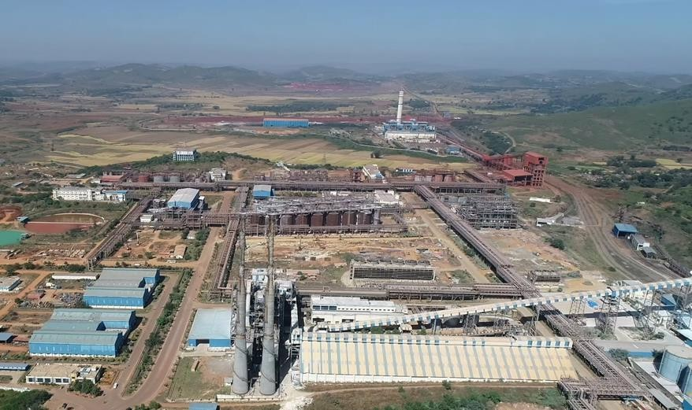
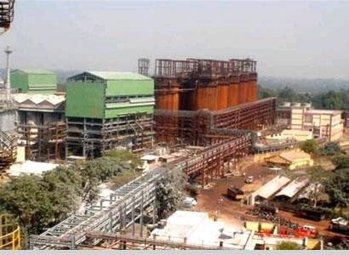
氧化铝精炼厂
印度乌特卡尔氧化铝精炼厂
（260万吨/年——世界上最便宜的氧化铝生产商之一）
穆里印度铝工业公司
印度老牌氧化铝精炼厂

Slide 7




全球氧化铝生产格局
2025年全球主要氧化铝生产国
中国是全球氧化铝生产的领军者，澳大利亚产量远低于中国，印度、巴西、俄罗斯等国位列其后。
1,100万吨/年
1,130万吨/年
1,640万吨/年
中国
澳大利亚
印度
巴西
俄罗斯
阿联酋
沙特阿拉伯
爱尔兰
牙买加
越南
加拿大
哈萨克斯坦
印度尼西亚
其它

Slide 8
新建氧化铝精炼厂
产能
（百万吨/年）
序号
氧化铝精炼厂名称
地址
备注
奥里萨邦坎萨里古达（Kansariguda）
印度铝工业公司—埃迪亚（Aditya）氧化铝厂
1
0.8
建设中，2027年投产
奥里萨邦西吉马利（Sijimali）附近
赖加德县（Raigad）韦丹塔氧化铝厂
2
3
已获得土地
阿达尼集团（Adani Enterp）—卡林加（Kalinga）氧化铝精炼厂
奥里萨邦卡斯希普尔（Kashipur）
3
4
书面规划阶段

Slide 9
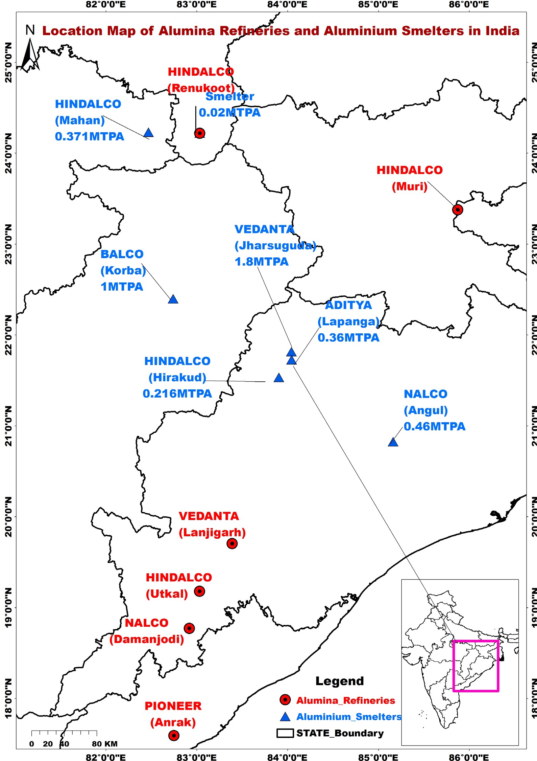
印度氧化铝精炼厂及原铝冶炼厂分布图
印度氧化铝精炼厂和冶炼厂主要集中在本国东部的奥里萨邦、贾坎德邦、安得拉邦（AP）、中央邦（MP）和北方邦。
G

Slide 10
印度氧化铝冶炼厂
序号
产能
（百万吨/年）
氧化铝冶炼厂
地址
备注
印度国家铝业公司
韦丹塔
巴拉特(BALCO)
印度铝工业公司1
印度铝工业公司2
印度铝工业公司3
印度铝工业公司4
奥里萨邦安古尔（Angul）冶炼厂
0.46 旧电解槽 180千安
奥里萨邦贾苏古达（Jharsuguda）
计划扩建至250万吨/年
1.80
恰蒂斯加尔邦科尔巴（Korba, CG）巴拉特
0.60 旧厂升级改造
北方邦雷努库特
0.41 已升级改造
奥里萨邦希拉库德（Hirakud）
0.216 已升级改造
中央邦马汉（Mahan）
0.371 新建冶炼厂
奥里萨邦拉潘加（Lapanga）
0.36 新建，有扩建计划
总产能
4.217

Slide 11
印度新建氧化铝冶炼厂
地址
产能
（百万吨/年）
备注
序号
氧化铝冶炼厂
1
韦丹塔
奥里萨邦丹卡纳尔（Dhenkalan）
3.0
印度最大
2
印度国家铝业公司
奥里萨邦安古尔
0.5
燃煤电厂

Slide 12


全球原铝生产格局
2025年全球主要原铝生产国
中国再次成为全球领先的金属铝生产国。印度位居第二，但差距悬殊。紧随其后的是俄罗斯、加拿大和阿联酋。
330万吨/年
380万吨/年
4,530万吨/年
420万吨/年
中国 印度 俄罗斯 加拿大 阿联酋 巴林 澳大利亚 挪威 巴西 其它

Slide 13
印度金属铝生产展望
印度目前已达到电解铝产量416万吨/年、再生铝产量180万吨/年的阶段。
根据印度政府2025年愿景文件，预计印度国内铝需求将为：
  短期（2024财年至2030财年）：到2030财年达850万吨
  中期（2031财年至2040财年）：到2040财年达1,800万吨
  长期（2041财年至2047财年）：到2047财年达2,800万吨
来源：印度政府2025年铝产业发展愿景文件

Slide 14
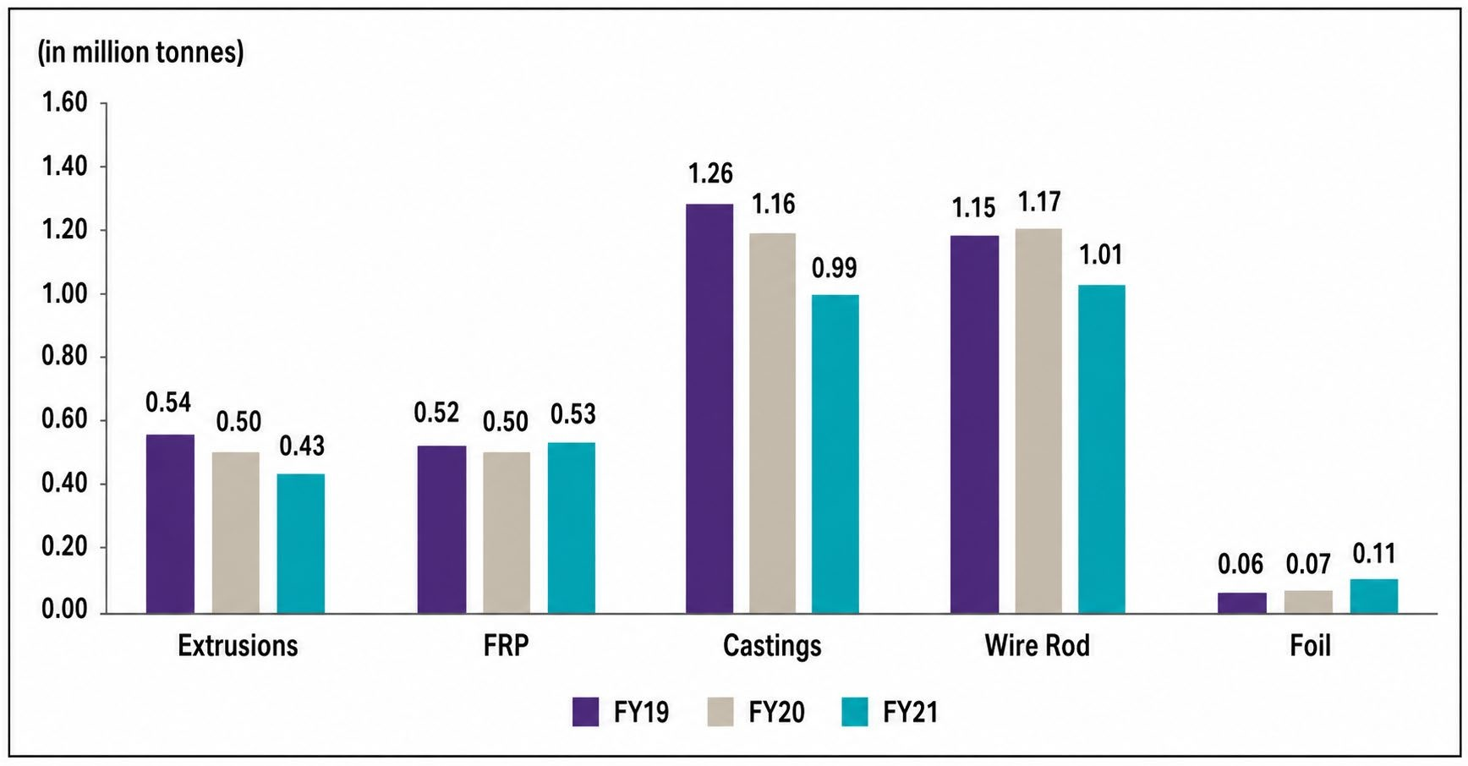
印度下游产品生产状况
（百万吨）
挤压件 铝板带材 铸件 线材 铝箔
2019财年 2020财年 2021财年
来源：印度政府2025年铝产业发展愿景文件

Slide 15
再生回收铝
印度再生铝产能约200万吨/年，很大程度上依赖进口废铝。
尽管印度再生铝消费的占比逐年提升，但获取国内废铝以及从其它国家采购废铝一直困难重重。
预计到2047财年，以国内废铝为原料生产再生铝的产量将新增600万吨/年。

Slide 16
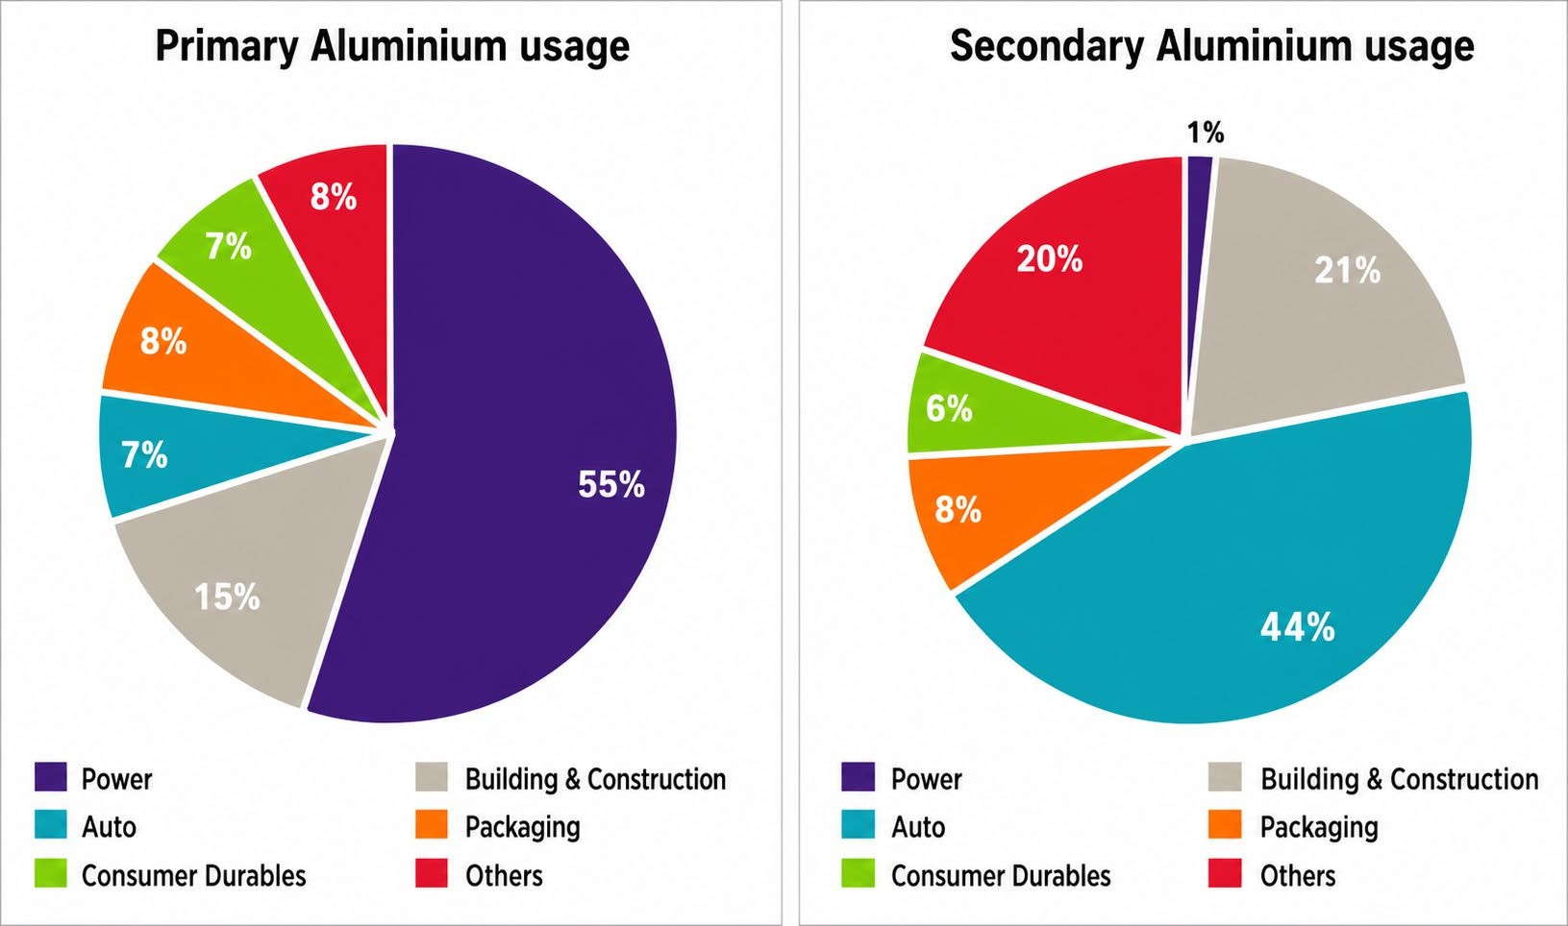
印度电解铝和再生铝的用途
电解铝的用途
再生铝的用途
建筑与施工
包装
其它
建筑与施工
包装
其它
电力
汽车
耐用消费品
电力
汽车
耐用消费品
来源：印度政府2025年铝产业发展愿景文件

Slide 17
结论
印度目前的氧化铝产能约为1,120万吨/年，远远落后于中国和澳大利亚，与巴西的氧化铝产量大致相当。
目前，印度的氧化铝行业正在迅速发展，到2030年，其产能或将超过巴西和澳大利亚，达到1,500万吨/年。
在金属生产方面，印度位列世界第二，拥有400万吨/年的电解铝产能和约200万吨/年的再生铝产能。

Slide 18
结论（续）
印度电解铝产量到2030年可能最多增至600万吨/年，再生铝产量可能达到250万吨/年，或可大致满足国内需求。
高品位铝土矿资源的日益枯竭，将要求对现有氧化铝技术进行重大变革，以处理高二氧化硅、高铁含量的矿石。
目前我们正在努力生产“绿色铝”，并以绿色能源和小型模块化反应堆部分替代火电。

Slide 19

IBAAS2026年活动速览
IBAAS-2026，印度
第14届国际铝土矿、氧化铝及原铝业行会议暨展览会
IBAAS-越南铸造冶金协会（VFMSTA），越南
第15届国际铝土矿、氧化铝及原铝行业会议暨展览会
2026年9月9-11日
印度奥里萨邦贾苏古达
梅菲尔酒店及度假村
2026年10月28-30日
越南胡志明市
统一宫
1G

